Slide 1
没有区别
15352306 檀祖冰
15352285 任磊达

Slide 2
二元分类

Slide 3
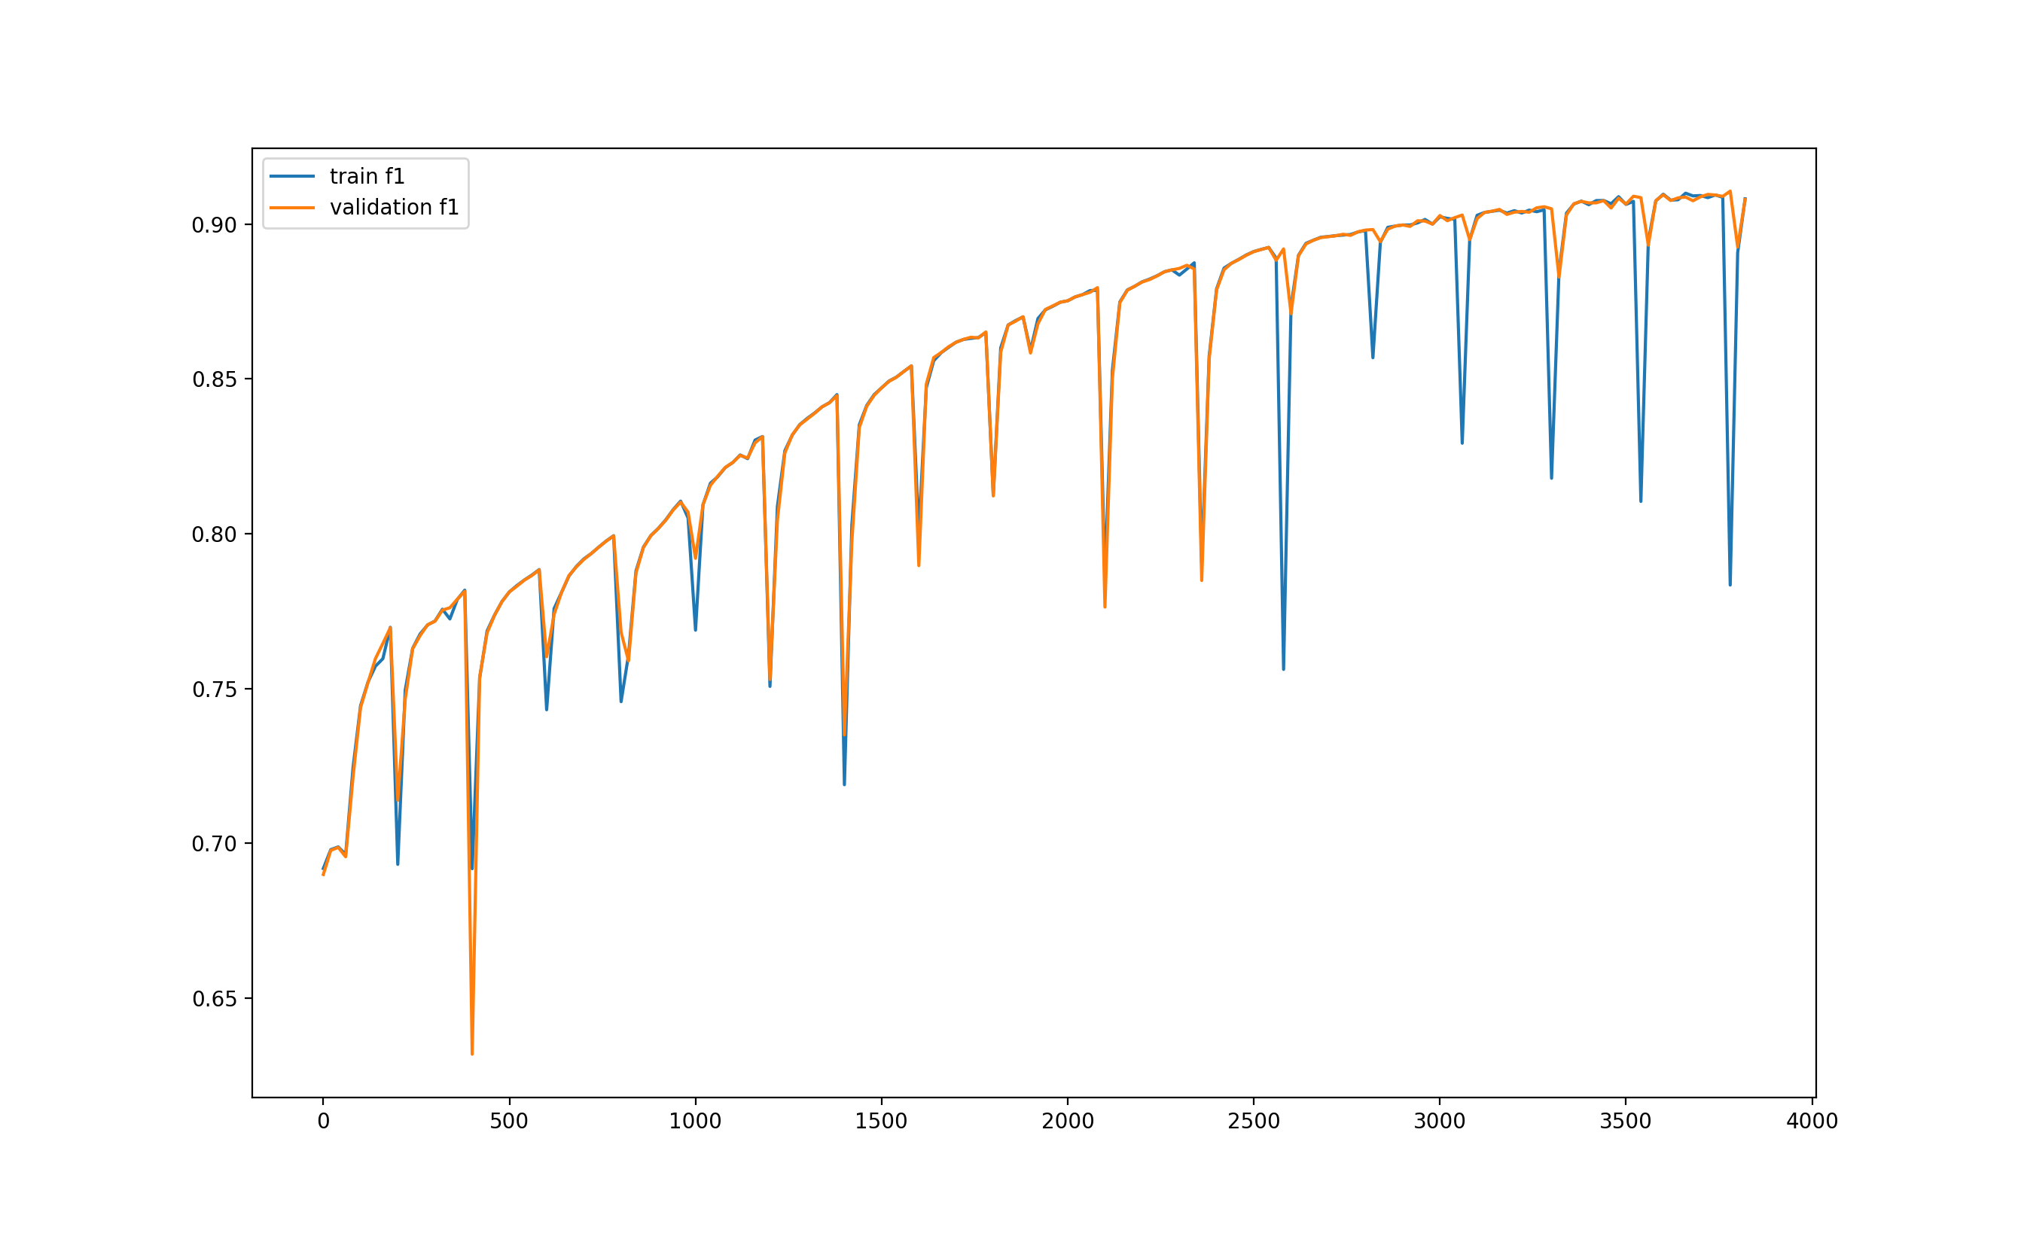
提升网络（MLP）
反向传播
验证集错误提升训练

Slide 4
模型融合（KNN+RF）
随机森林
特征提取
？NN
上采样数据

Slide 5
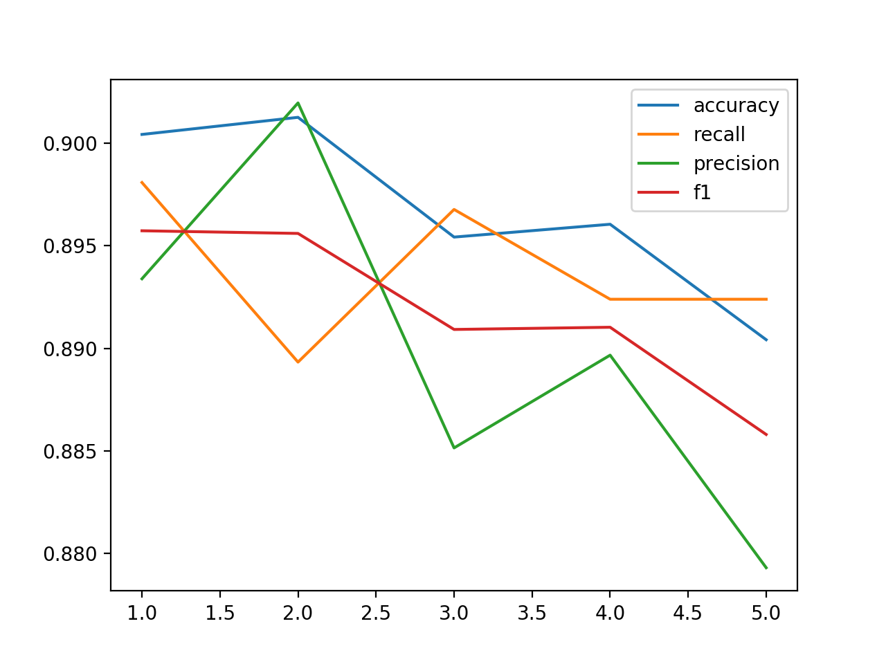
K取值的考虑

Slide 6
归一化比较
归一化 | 不归一化
0.80+ | 0.90+

Slide 7
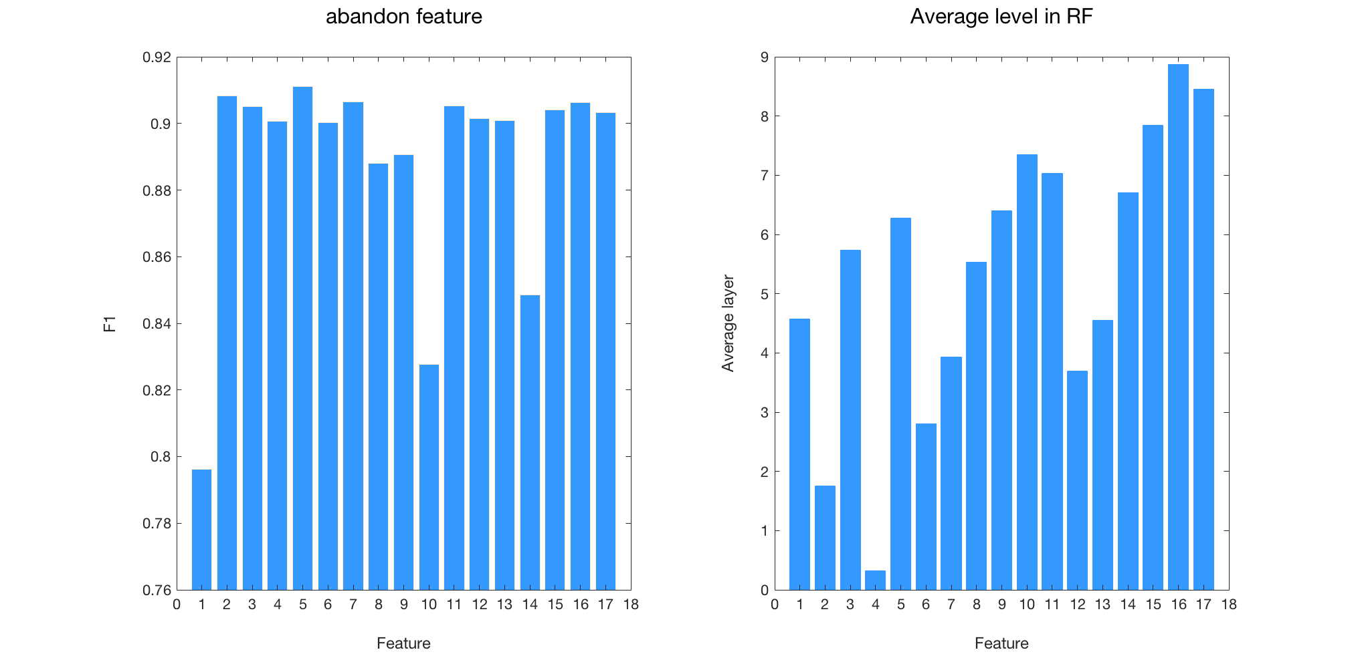
给某一列或者多列给一个权值

Slide 8
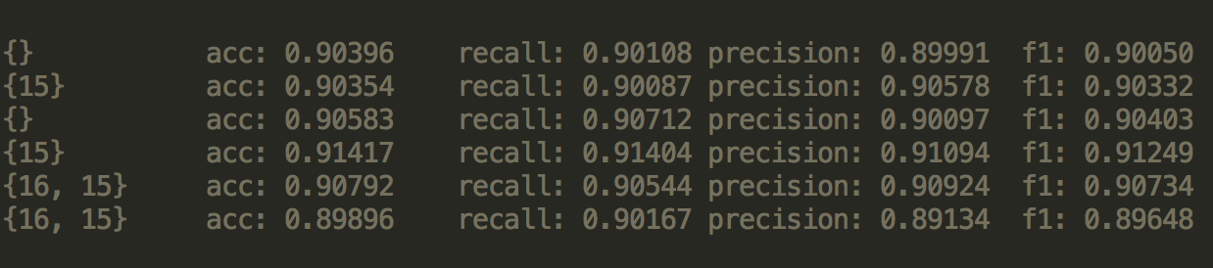
丢掉一些的结果

Slide 9
算法
数据处理
使用RF(C4.5)统计平均层数，计算协方差
根据数据分析, 决定 弃用/上采样 的特征
使用1NN进行分类

Slide 10
比较
神经网络 | 随机森林 | 1NN
0.855 | 0.797 | 0.918

Slide 11
TODO
通过验证集找到训练KNN的较优特征权值分配
在线模型：对于每个测试数据聚类后的K个近邻作为训练集在线训练模型（如MLP，SVM）

Slide 12
文本学习

Slide 13
模型融合（NB+Adaboost）
数据集词汇高效提取转化（7s）
Adaboost权重调整+归一化
Bagging，存储验证集最好表现的模型

Slide 14
子分类器数目vs准确率

Slide 15
TODO
尝试使用Word2Vec作为模型输入，训练、比对其他模型。
进一步调参优化训练结果。

Slide 16
回归

Slide 17
数据预处理
KNN补全离散值
MLP补全连续值
显式特征提取（节假日，分层特征）
相邻Tick关联性特征

Slide 18
具体模型
MLP
Adam(易过拟合)、Mini Batch

Slide 19
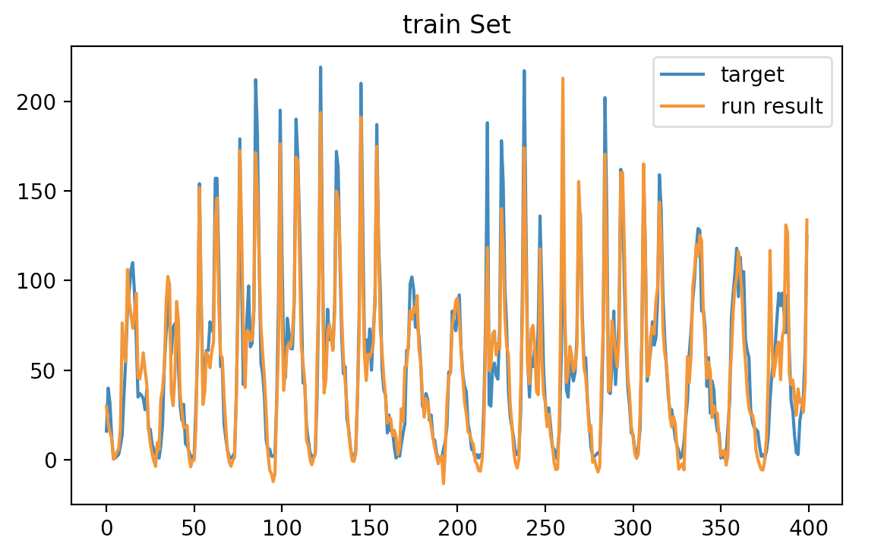
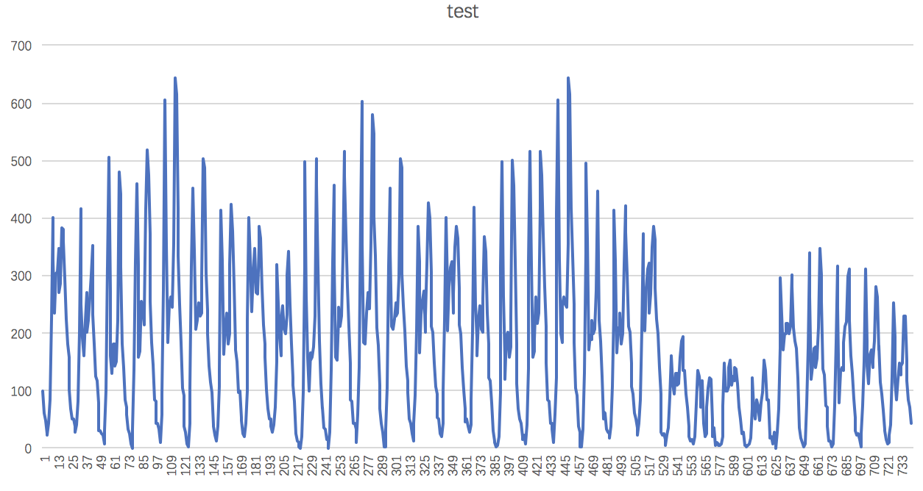
Result

Slide 20
TODO
降低参数复杂度
使用Boosting策略特化，融合模型

Slide 21
Q&A

